Slide 1
Rendere la guerra impensabile: l’Europa unita progetto di pace 1950-1989

Slide 2
David Foster Wallace, discorso agli studenti del Kenyon College durante la cerimonia di consegna dei diplomi del 2005.

Slide 3
Cosa ha reso possibile la nascita della Comunità europea e perché si è configurata come «progetto di pace»?
Il passato dell’Europa
Il superamento della inimicizia tra Francia e Germania
Il contesto storico-politico dopo la seconda guerra mondiale

Slide 4
Il passato dell’Europa

Slide 5
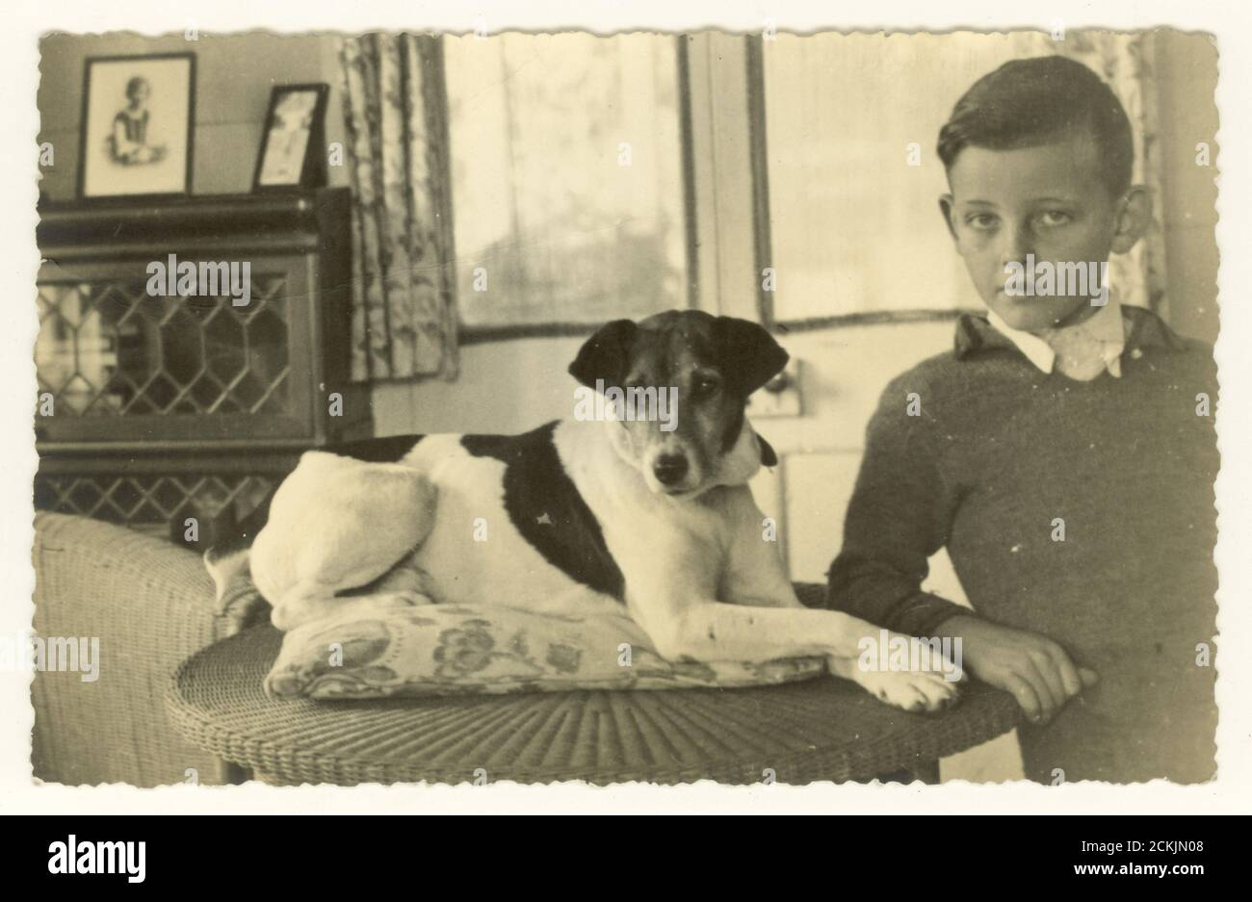
Una bambina e un bambino europei nati tra la fine dell’800 e l’inizio del ‘900

Slide 6
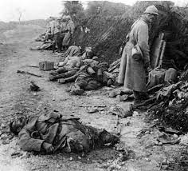
La prima Guerra mondiale, 1914-1918
circa 37 milioni di vittime.

Slide 7
Verdun 1916 – gli effetti di una battaglia della I guerra mondiale sulla salute mentale di alcuni soldati sopravvissuti

Slide 8
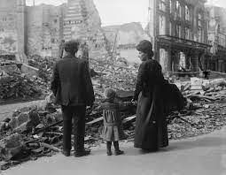

Slide 9
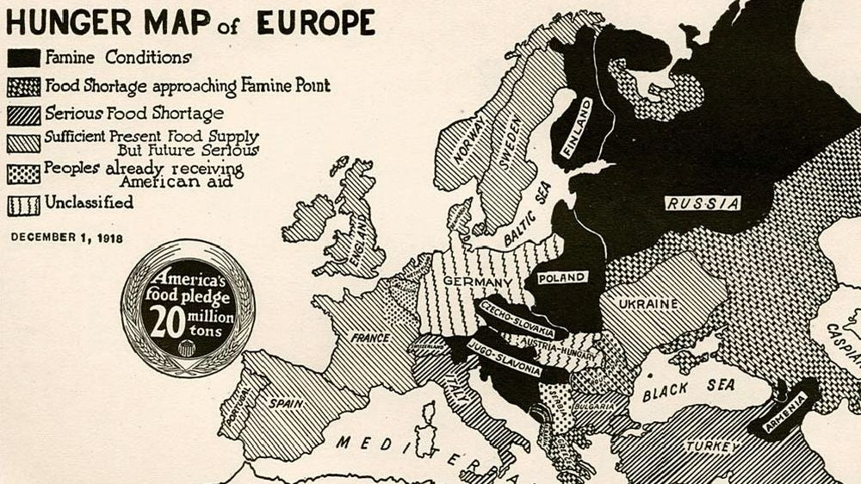

Slide 10
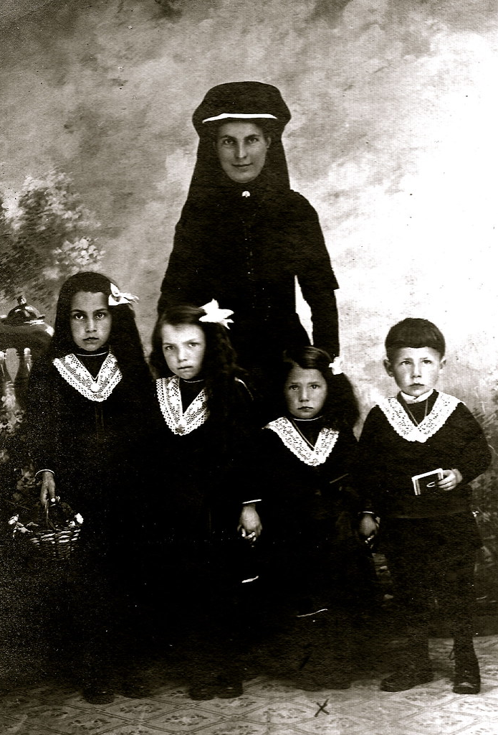
La Prima guerra mondiale e le donne (in Francia, ad esempio)
La guerra raddoppiò la percentuale di vedove nella fascia di età compresa tra i 25 e i 44 anni, portandola dal 5% nel 1913 al 10% nel 1920. Oltre ai 2,4 milioni di vedove in tempo di pace, la guerra aggiunse un altro mezzo milione di vedove di guerra, che rimasero con circa un milione di figli senza padre. La guerra dimezzò anche il numero annuale di nascite in Francia, da 800.000 a 400.000, e nonostante la ripresa della fertilità dopo la guerra, più di un milione di bambini («attesi» in tempi di normalità) non nacquero mai.

Slide 11
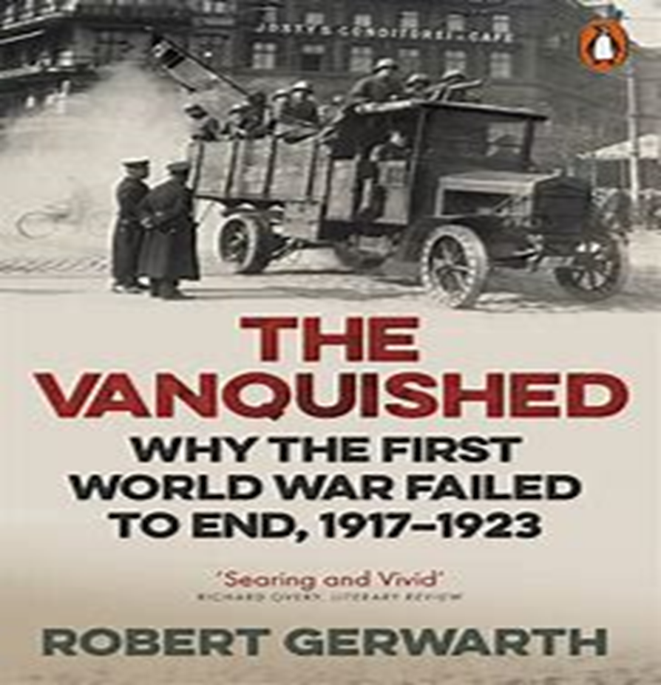
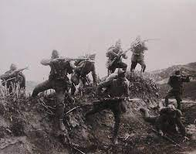
L’Europa dopo la I guerra mondiale: un continente pacificato?
1918 guerra civile finlandese
1918-1919 Guerra polacco-ucraina
1918-1920 Guerra d'indipendenza estone
1918-1920 Guerra d'indipendenza lettone
1918-1920 Guerre d'indipendenza lituane
1918-1922 Intervento alleato durante la guerra civile russa
1919 Guerra polacco-cecoslovacca
1919 Guerra ungherese-rumena
1918-1921 Campagna di Cilicia
1919-1922 Campagna greca della guerra d'indipendenza turca
1919-1921 Rivolte della Slesia
1919-1921 Guerra sovietico-polacca
1919-1922 Guerra d'indipendenza irlandese
1920 Guerra polacco-lituana
1920-1921 Guerra russo-polacca
1922-1923 Guerra civile irlandese
1923 Rivolta in Bulgaria

Slide 12
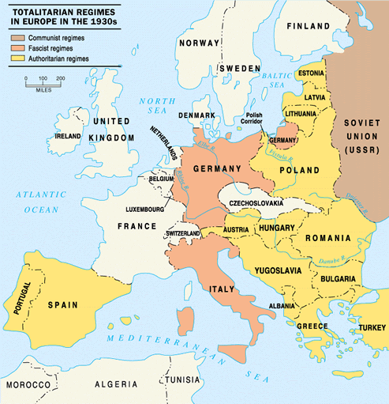

Slide 13
Regimi totalitari e autoritari
Basati, in misura diversa, su una ideologia che ha, tra i suoi tratti qualificanti, l’idea della supremazia della propria nazione sulle altre.

Slide 14
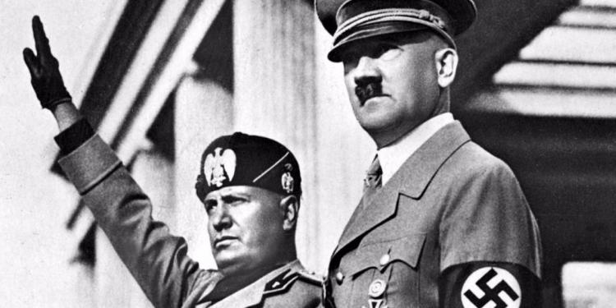
La seconda guerra mondiale 1939-1945

Slide 15
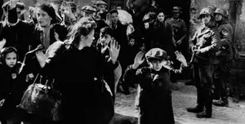
L’Olocausto – lo sterminio degli ebrei

Slide 16
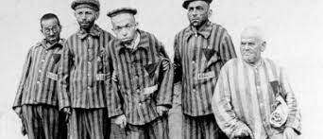
Gli altri stermini: omosessuali, rom, sinti, il “genocidio psichiatrico”….

Slide 17
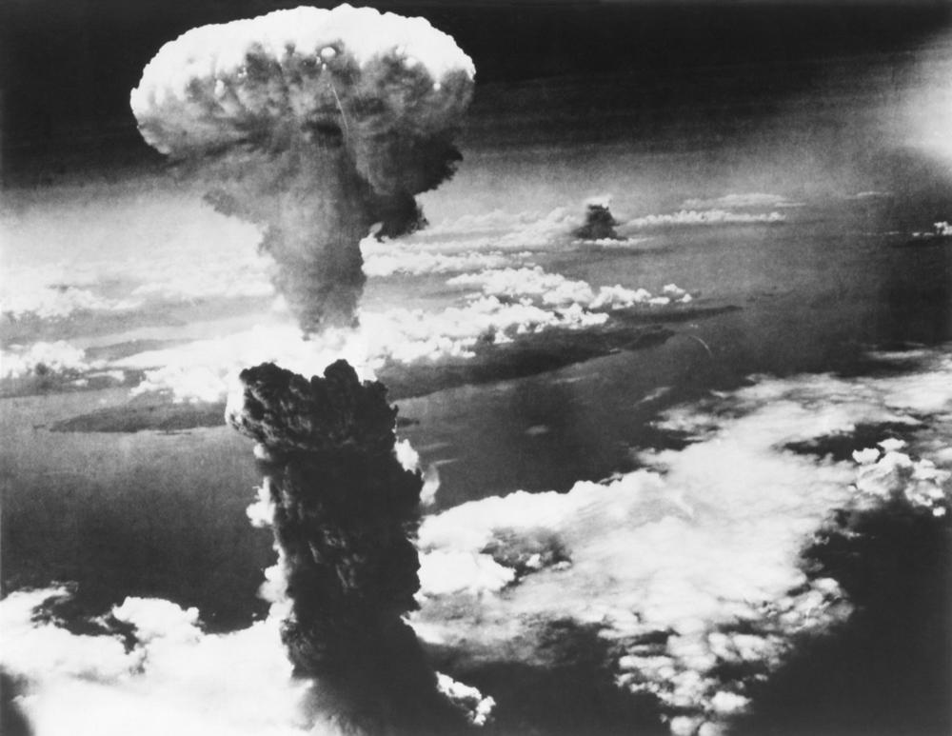
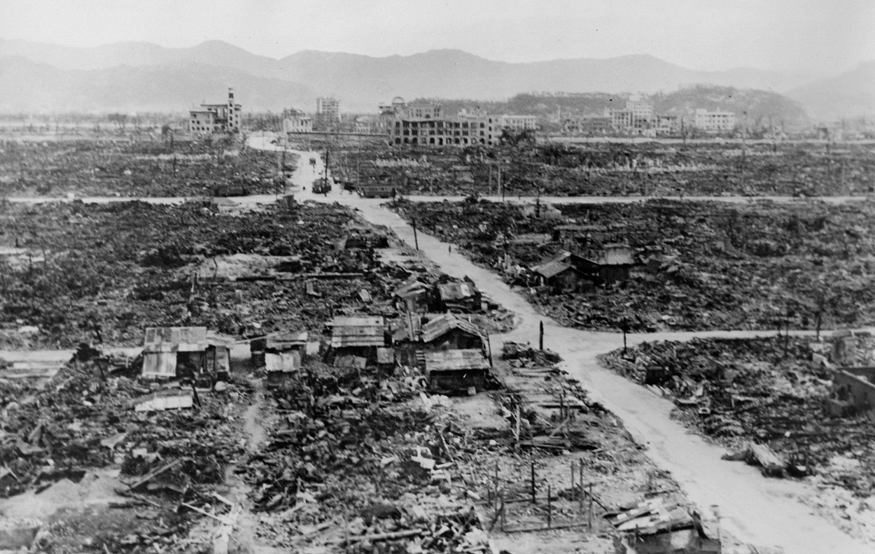
La Seconda guerra mondiale
1939-1945: tra 50 e 60 milioni di vittime

Slide 18
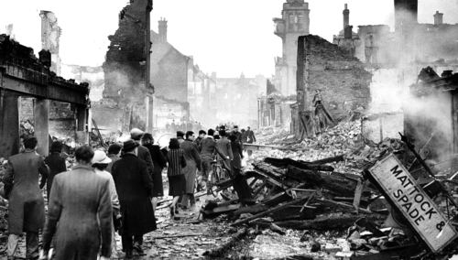
L’Europa alla fine della II guerra mondiale
“La gente era ridotta a fare cose come mangiare bulbi di tulipano perché non c'era... nient’altro. Lasciavano le città e andavano in campagna, chiedendo disperatamente ai contadini di dare loro qualcosa, qualsiasi cosa... scambiando i loro orologi o i loro quadri a olio, qualsiasi cosa potessero portare con sé da scambiare con il cibo”. (Keith Lowe, Il continente selvaggio)

Slide 19
L’inimicizia franco-tedesca

Slide 20
L’inimicizia franco-tedesca
1870-1871: la Prussia dichiara guerra alla Francia e annette l’Alsazia-Lorena all’impero tedesco
1914: la Germania invade la Francia
1919-1920: nella Conferenza di pace di Parigi, alla fine della prima guerra mondiale, la Francia chiede, e ottiene, una dura punizione nei confronti della Germania
1940: la Germania invade la Francia

Slide 21
Il contesto: la guerra fredda

Slide 22
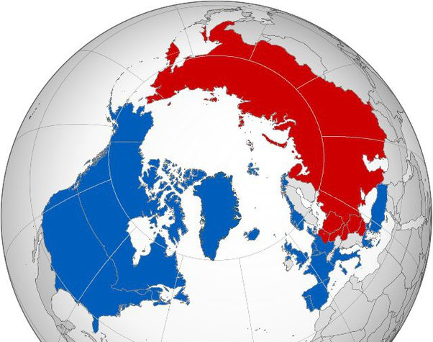
Il mondo durante la Guerra fredda

Slide 23
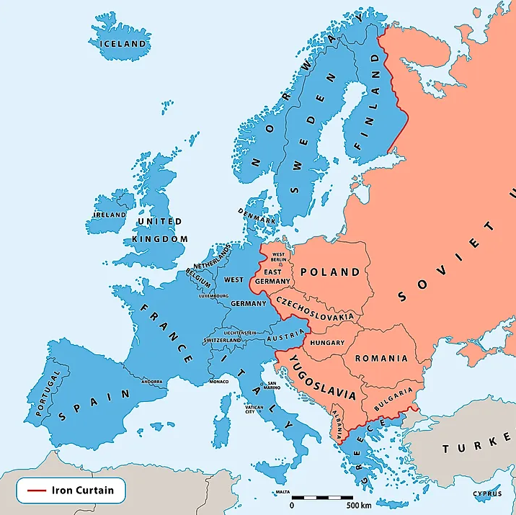
L’Europa divisa ai tempi della guerra fredda

Slide 24
L’occidente anticomunista si organizza: nascono le istituzioni dell’ordine liberale internazionale
Tra queste istituzioni: l’Alleanza atlantica (alleanza difensiva istituita nel 1949 da USA, Canada e 10 paesi europei) e la NATO

Slide 25
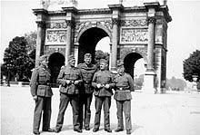
L’Europa occidentale: superare il passato, pacificare Francia e Germania, difendersi tutti insieme da un nemico comune (l’Unione sovietica e i suoi satelliti)

Slide 26
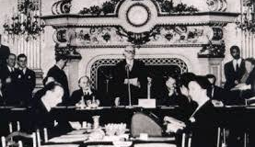
9 maggio 1950: la Dichiarazione Schuman e l’idea geniale
« L'Europa [unita] non è stata fatta : abbiamo avuto la guerra».
«La pace mondiale non potrà essere salvaguardata se non con sforzi creativi, proporzionali ai pericoli che la minacciano».
«Il governo francese propone di mettere[in comune] l'insieme della produzione franco-tedesca di carbone e di acciaio (…). La solidarietà di produzione in tal modo realizzata farà si che una qualsiasi guerra tra la Francia e la Germania diventi non solo impensabile, ma materialmente impossibile

Slide 27
1952: nasce la Comunità europea del carbone e dell’acciaio (CECA)

Slide 28
I sei Stati fondatori della Comunità europea

Slide 29
Rendere stabile la pace in Europa (occidentale): liberalizzare i commerci attraverso l’integrazione europea
1957-1968, si forma il mercato comune
1987-1993, si forma il mercato unico (basato sulle 4 libertà di movimento dentro i confini dell’Unione europea: beni, servizi, capitali e persone)
[l’idea di Immanuel Kant: il commercio fra liberi e fra pari, per le cui vie viaggiano non solo le merci ma anche le idee è quello che può avvicinare a una costituzione cosmopolitica e quindi alla pace perpetua]

Slide 30
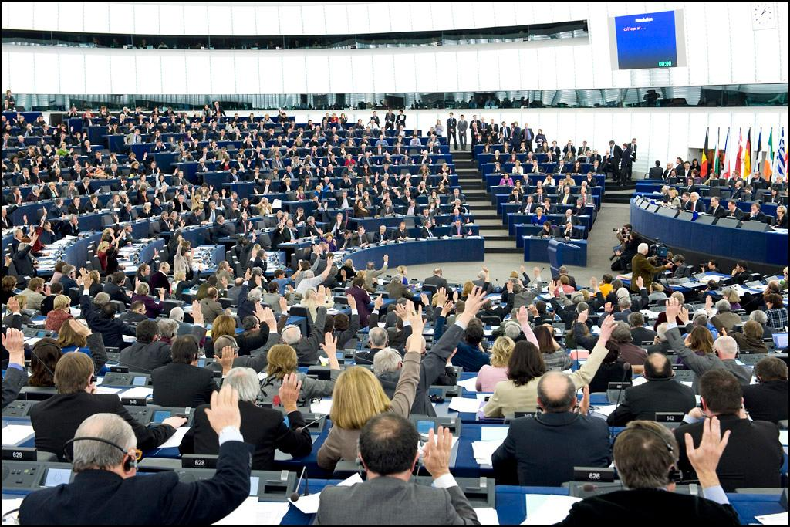
Rendere stabile la pace in Europa (occidentale): decidere insieme
Un assetto istituzionale inedito e unico al mondo, che promuove e implementa politiche comuni e un diritto che prevale sul diritto nazionale

Slide 31
Uno spazio comune che ha favorito la pace, la democrazia, crescita e sviluppo economico
La Comunità europea nel 1952
L’Unione europea oggi

Slide 32
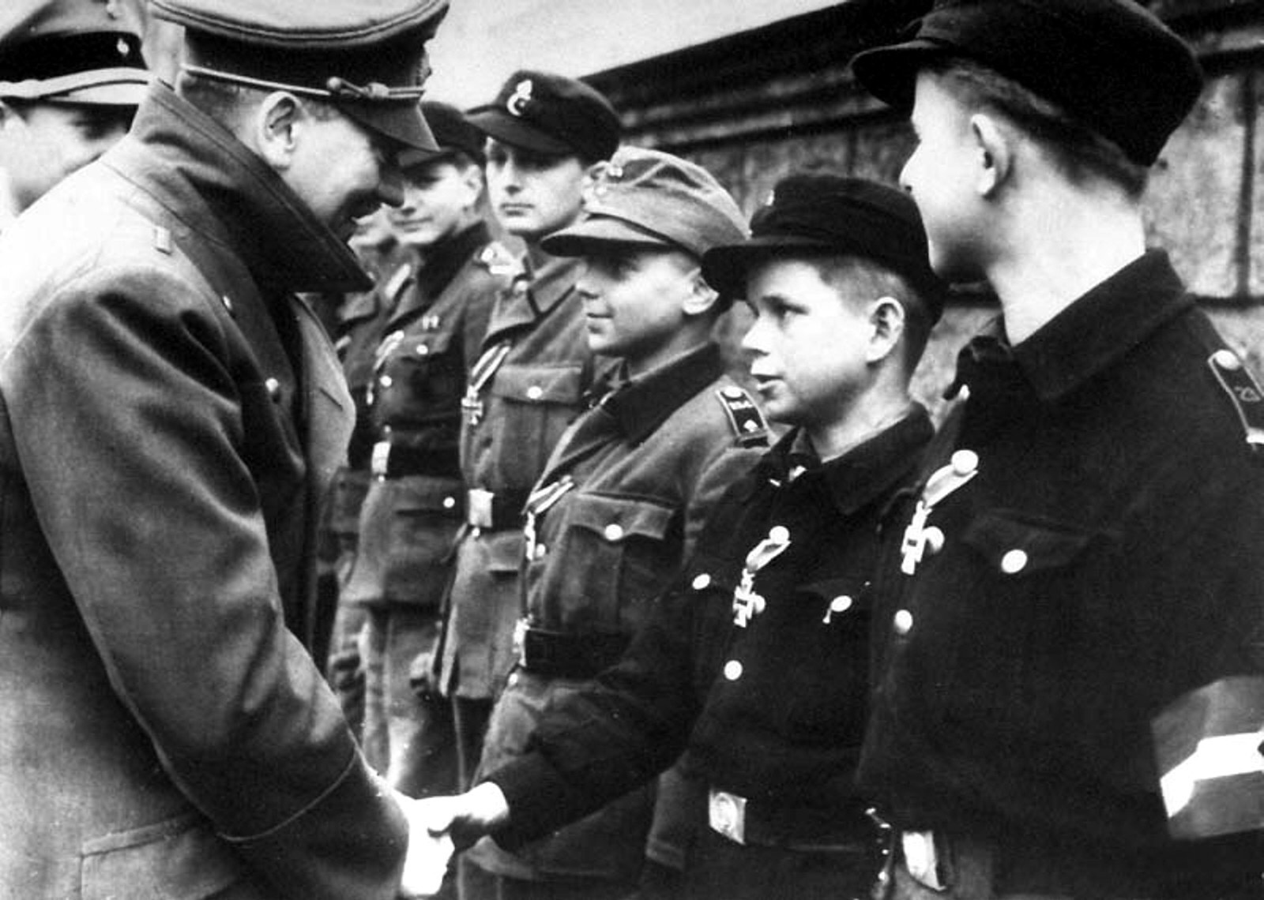
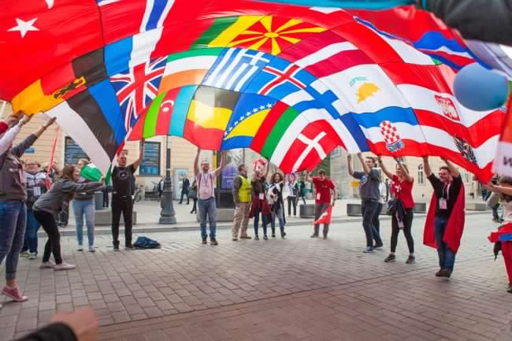
I giovani europei ieri e oggi
1914-1918/1939-1945
Erasmus 1987-2020
250.000 ragazzi minorenni furono arruolati nell’esercito britannico nella I GM
11 milioni di studenti europei hanno studiato all’estero

Slide 33
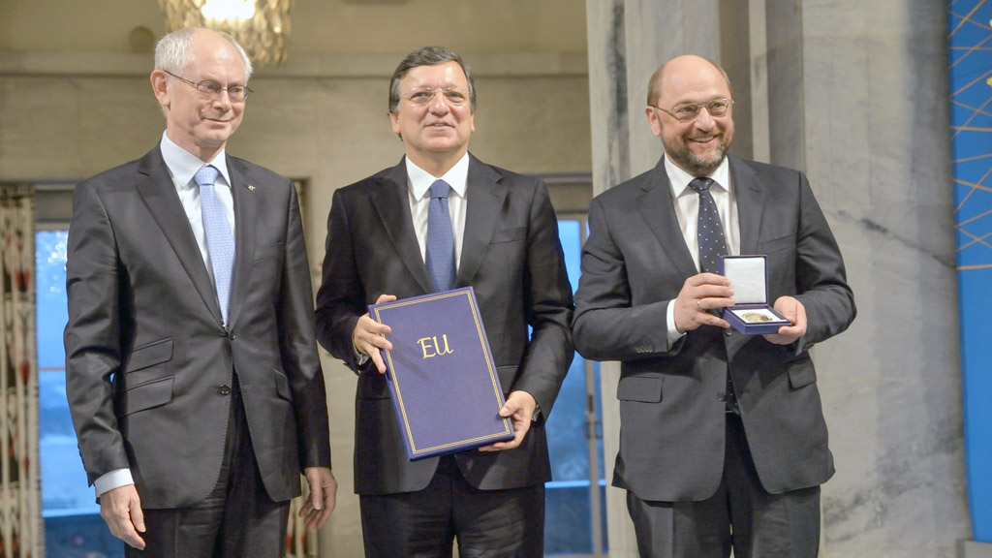
Un premio meritato?
Il premio Nobel per la pace assegnato all’Unione europea nel 2012

